Slide 1
코로나 영향 분석
오윤주

Slide 2

CONTENTS
Chapter 01 주제 선정
Chapter 02 데이터 셋
Chapter 03 모델링
Chapter 04 추가적 분석
Chapter 05 소감

Slide 3
Chapter 01
주제 선정

Slide 4
Chapter 02
데이터 셋

Slide 5
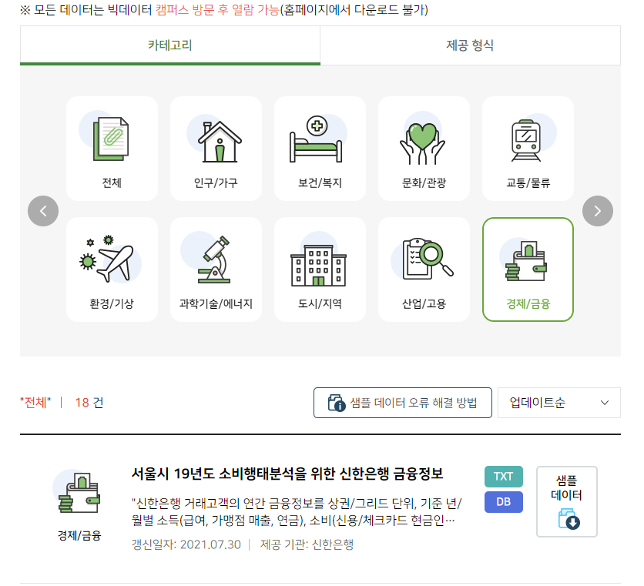
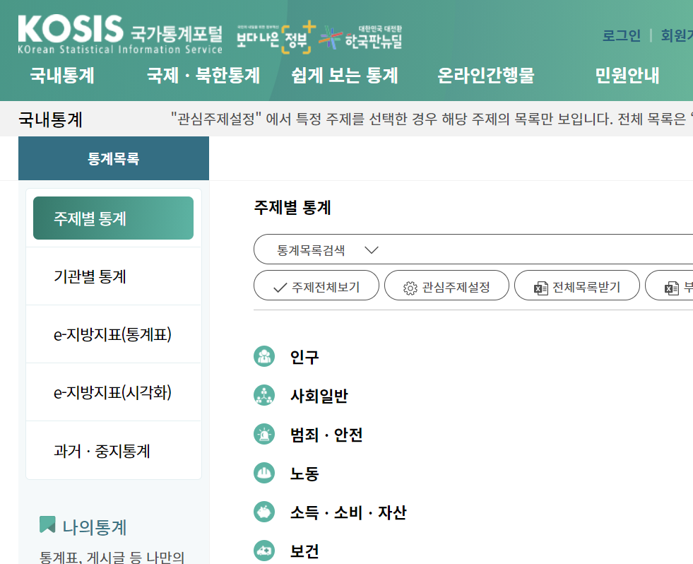
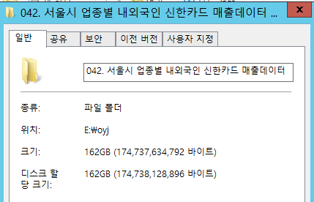
통계청, 서울 빅데이터 캠퍼스

Slide 6
Chapter 03
모델링

Slide 7
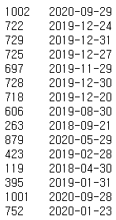

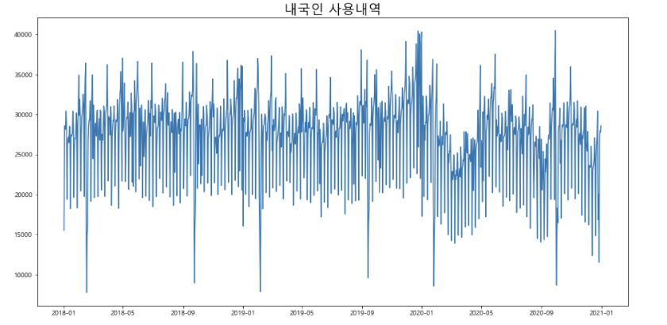
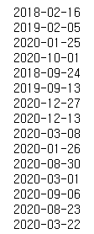
원래 그래프

Slide 8
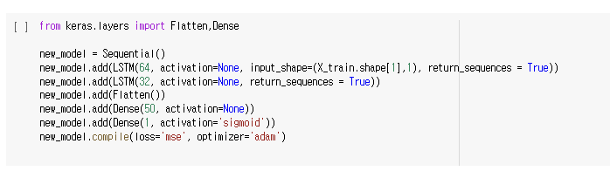
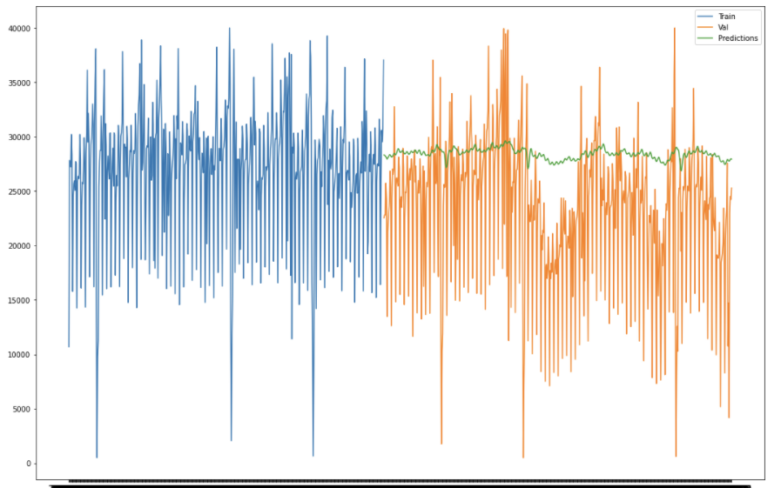
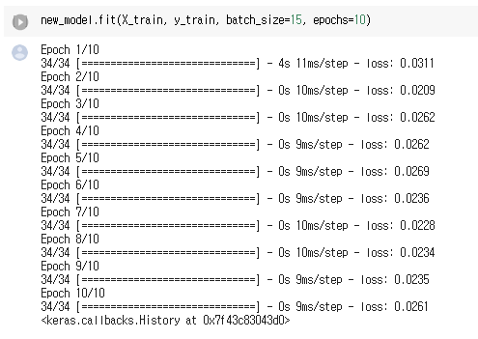
LSTM 모델 1

Slide 9
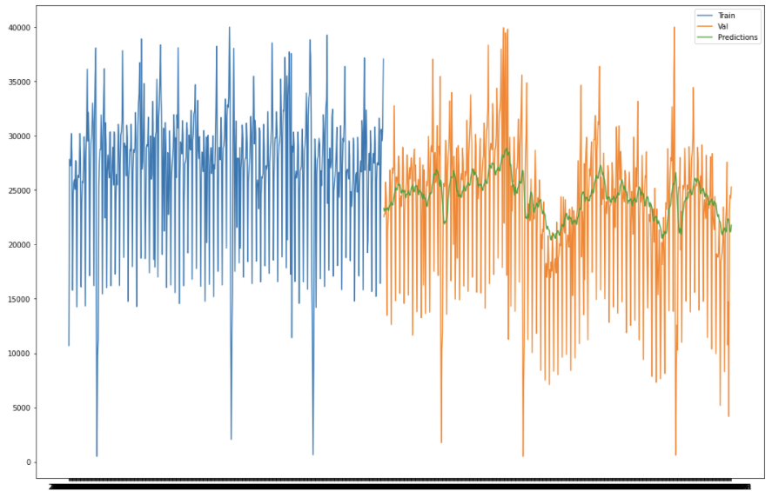
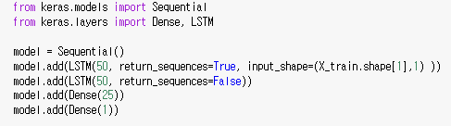
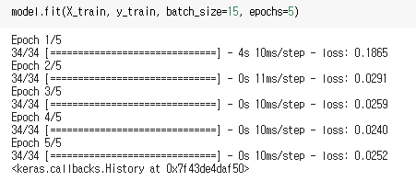
LSTM 모델 2

Slide 10
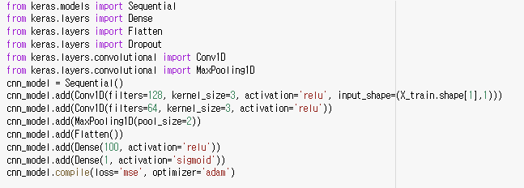
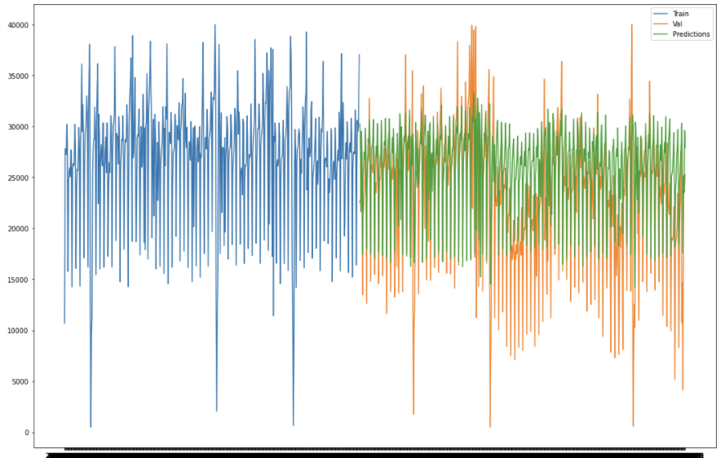
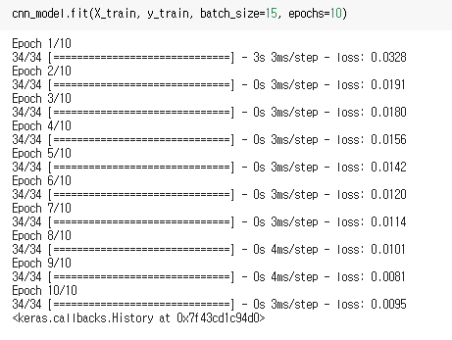
CNN 모델

Slide 11
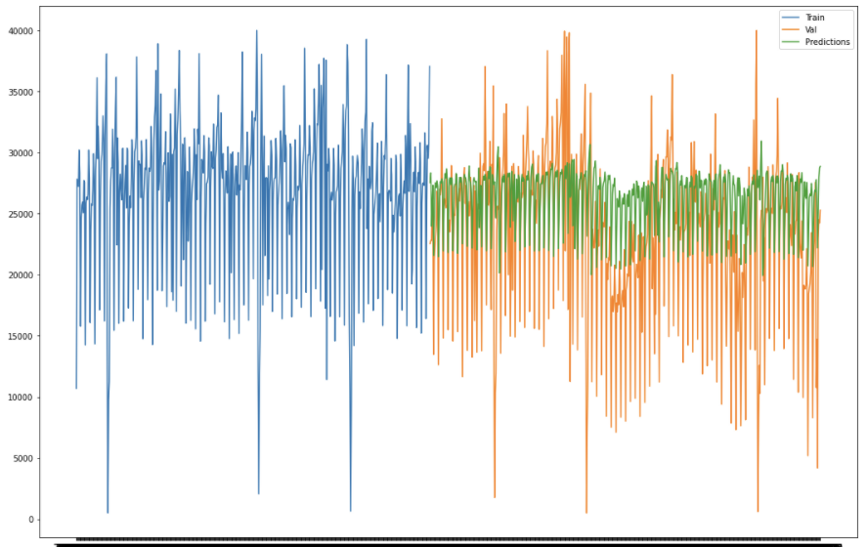
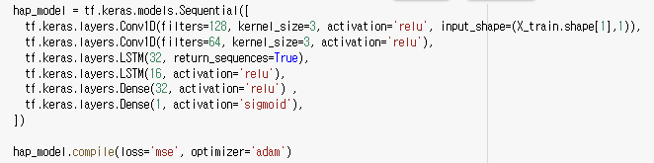
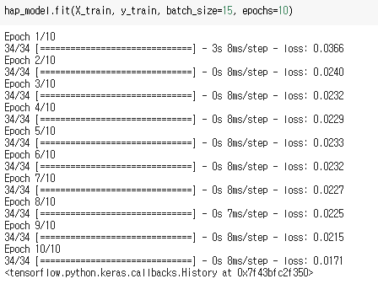
LSTM & CNN 모델

Slide 12
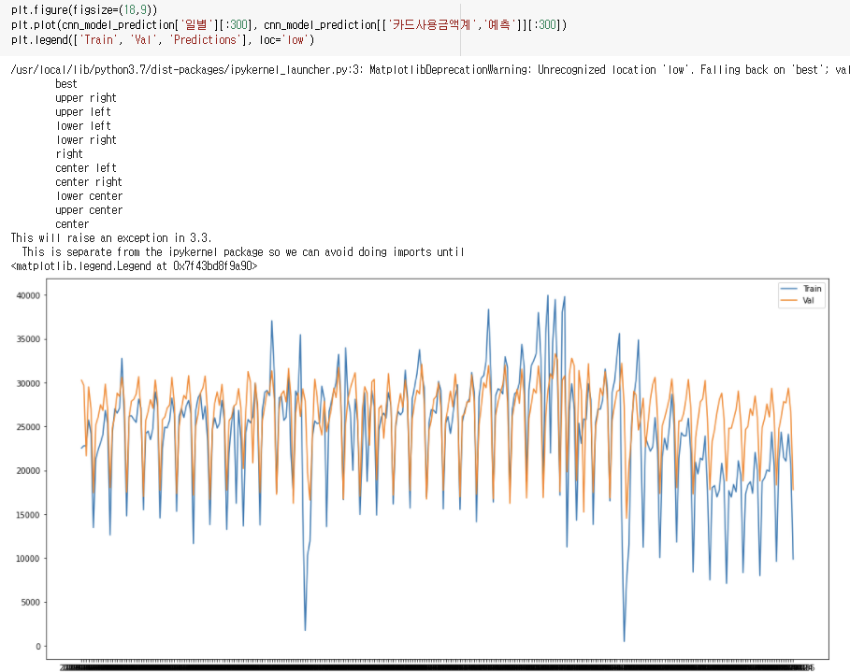
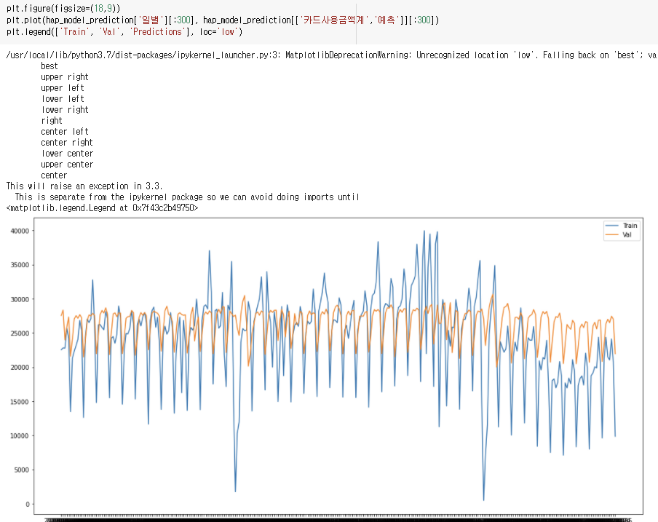
CNN 모델 vs LSTM&CNN 모델

Slide 13
Chapter 04
추가적 분석

Slide 14
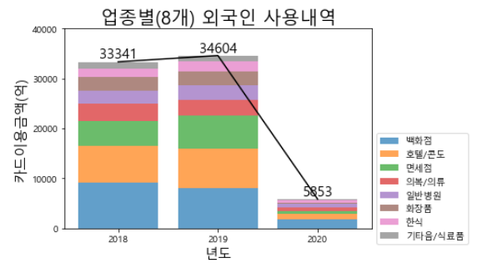
업종별 외국인 사용 내역 변동 양상

Slide 15
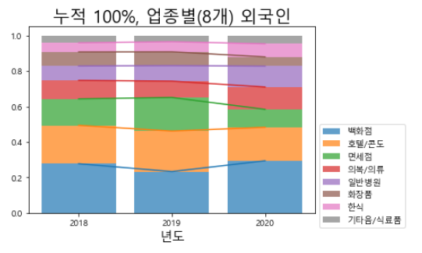
업종별 외국인 사용 내역 변동 양상

Slide 16
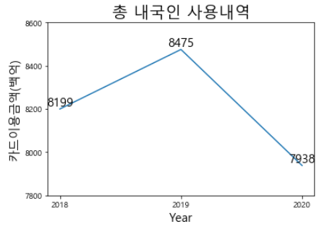
총 내국인 사용 내역 변동 양상

Slide 17
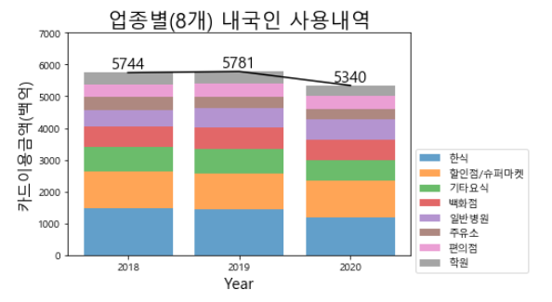
업종별 내국인 사용 내역 변동 양상

Slide 18
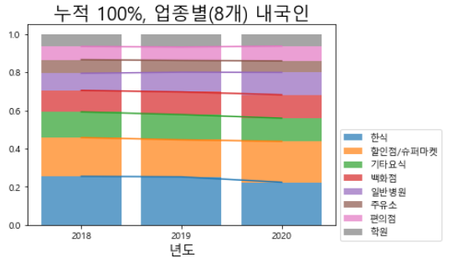
업종별 내국인 사용 내역 변동 양상

Slide 19
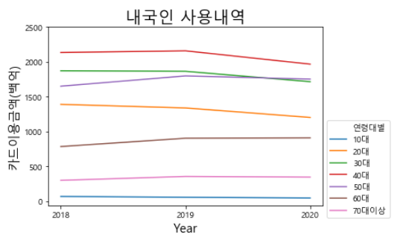
연령대별 내국인 사용 내역 변동 양상

Slide 20
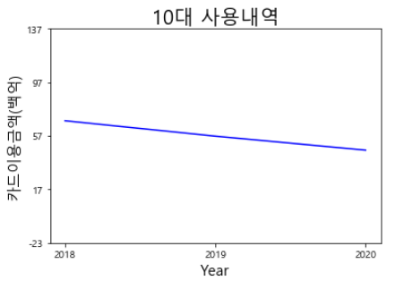
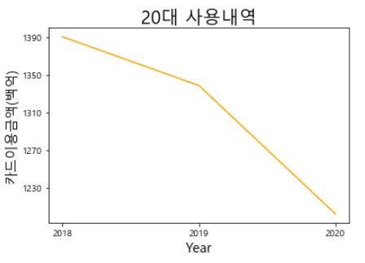
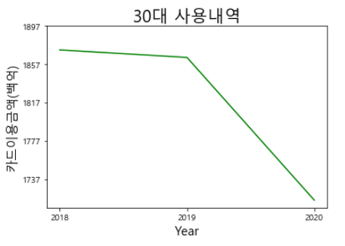
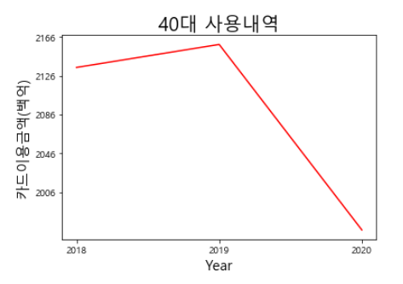
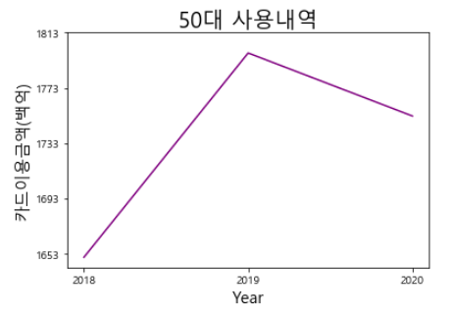
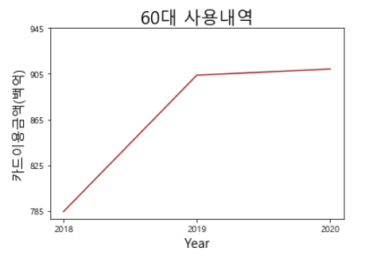
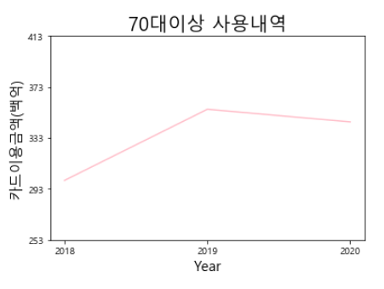
연령별 내국인 사용 내역 변동 양상 (200으로 단위 맞춤)

Slide 21
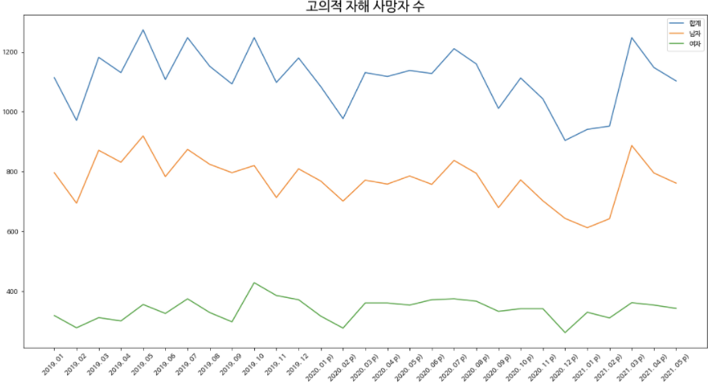
고의적 자해 사망자 수

Slide 22
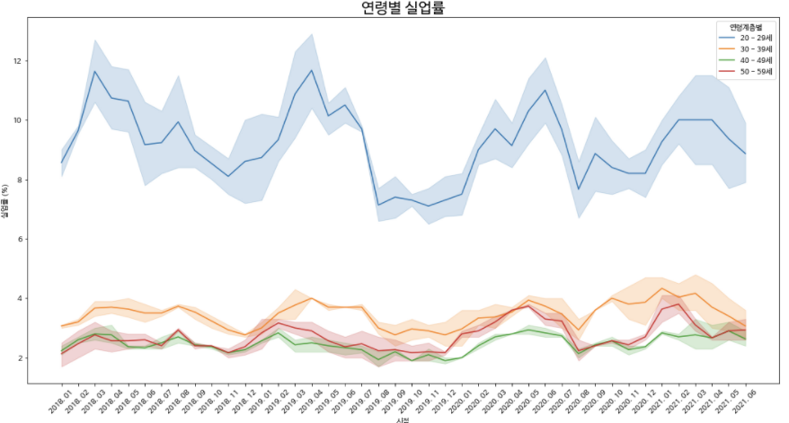
연령별 실업률

Slide 23
Chapter 05
소감

Slide 24
감사합니다

